Slide 1

TIẾNG VIỆT 2
Notes:
Rất mong nhận được phản hồi và góp ý từ Quý Thầy Cô để bộ giáo án ppt được hoàn thiện hơn.
Mọi thông tin phản hồi mong được QTC gửi về:
+ Zalo: 0916.604.268
+ Facebook cá nhân: https://www.facebook.com/nhilinh.phan/
+ Nhóm chia sẻ tài liệu: https://www.facebook.com/groups/443096903751589

Slide 2

Khởi động:
Thi đua các tổ xem tổ nào sưu tầm được nhiều sách, báo, bài thơ, câu chuyện… theo chủ đề thầy cô đã dặn dò.

Slide 3
Thứ …. ngày … tháng ….. năm 2022
Bài 2
MÙA NƯỚC NỔI
Tiết đọc mở rộng
S/15

Slide 4

1
Tìm đọc một câu chuyện, bài thơ viết về các mùa trong năm.
Notes:
GV nên cho HS đọc những bài thơ mình đã sưu tầm đc
Những bài thơ sau là bài để tham khảo trong trường hợp HS k tìm đc bài thơ nào hoặc để GV giới thiệu thêm cho HS

Slide 5

MÙA HÈ CỦA EM
Gió luồn qua tà áo
Thì có làm sao đâu
Nó chạy chơi đấy mà
Là cơn gió mùa hè
Nấp trong tà áo em.
Mưa rơi trên mái tóc
Thì có làm sao đâu
Nó đùa vui đấy mà
Là giọt mưa mùa hè
Rúc vào trong tóc em.
Dép em cát đong đầy
Thì có làm sao đâu
Chỉ cần em nghiêng dép
Là cát như dòng nước
Chạy ào qua chân em.
Tuyết Hoa
Notes:
GV có thể thay câu chuyện khác hoặc sd câu chuyện của HS sưu tầm

Slide 6


Notes:
Giới thiệu cuốn sách “Bôn mùa của bé – Mùa hè” cho HS có thể tìm mua và đọc

Slide 7
2
Chia sẻ với các bạn một số điều thú vị trong câu chuyện, bài thơ em đã học.
Tên câu chuyện, bài thơ
Điều em thích nhất trong câu chuyện, bài thơ đó.
Notes:
GV nên cho HS đọc những bài thơ mình đã sưu tầm đc
Những bài thơ sau là bài để tham khảo trong trường hợp HS k tìm đc bài thơ nào hoặc để GV giới thiệu thêm cho HS

Slide 8

Củng cố
Notes:
Rất mong nhận được phản hồi và góp ý từ Quý Thầy Cô để bộ giáo án ppt được hoàn thiện hơn.
Mọi thông tin phản hồi mong được QTC gửi về:
+ Zalo: 0916.604.268
+ Facebook cá nhân: https://www.facebook.com/nhilinh.phan/
+ Nhóm chia sẻ tài liệu: https://www.facebook.com/groups/443096903751589

Slide 9
Dặn dò
Notes:
Rất mong nhận được phản hồi và góp ý từ Quý Thầy Cô để bộ giáo án ppt được hoàn thiện hơn.
Mọi thông tin phản hồi mong được QTC gửi về:
+ Zalo: 0916.604.268
+ Facebook cá nhân: https://www.facebook.com/nhilinh.phan/
+ Nhóm chia sẻ tài liệu: https://www.facebook.com/groups/443096903751589

Slide 10
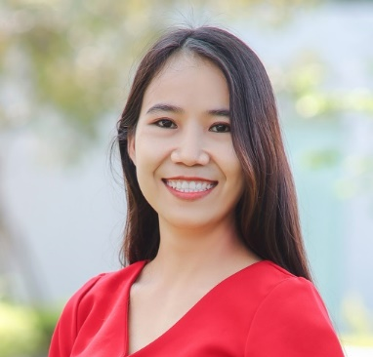
Người soạn : Phan Thị Linh
Năm sinh : 1990
Đơn vị công tác :
LH : 0916.604.268
Thân chào Quý Thầy Cô!
Rất mong nhận được phản hồi và góp ý từ Quý Thầy Cô để bộ giáo án ppt được hoàn thiện hơn.
Mọi thông tin phản hồi mong được QTC gửi về:
+ Zalo: 0916.604.268
+ Facebook cá nhân: https://www.facebook.com/nhilinh.phan/
+ Nhóm chia sẻ tài liệu: https://www.facebook.com/groups/443096903751589
Notes:
Rất mong nhận được phản hồi và góp ý từ Quý Thầy Cô để bộ giáo án ppt được hoàn thiện hơn.
Mọi thông tin phản hồi mong được QTC gửi về:
+ Zalo: 0916.604.268
+ Facebook cá nhân: https://www.facebook.com/nhilinh.phan/
+ Nhóm chia sẻ tài liệu: https://www.facebook.com/groups/443096903751589

